Slide 1
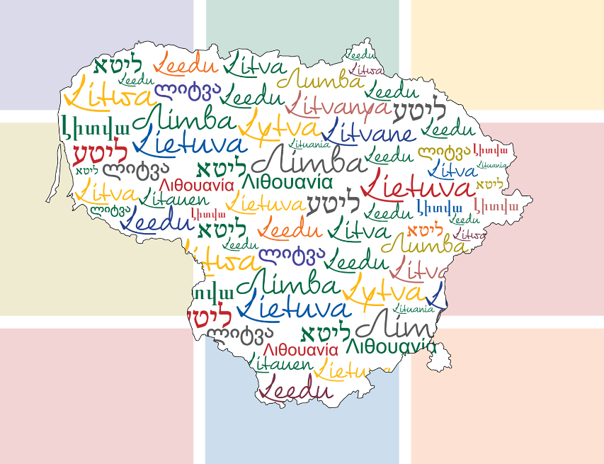
Tautinės bendruomenės Lietuvoje
VUG 2024-2025 m.
Parengė: 2E Marius Rasimavičius, Izabelė Petrauskaitė, Ugnė Valvonytė

Slide 2
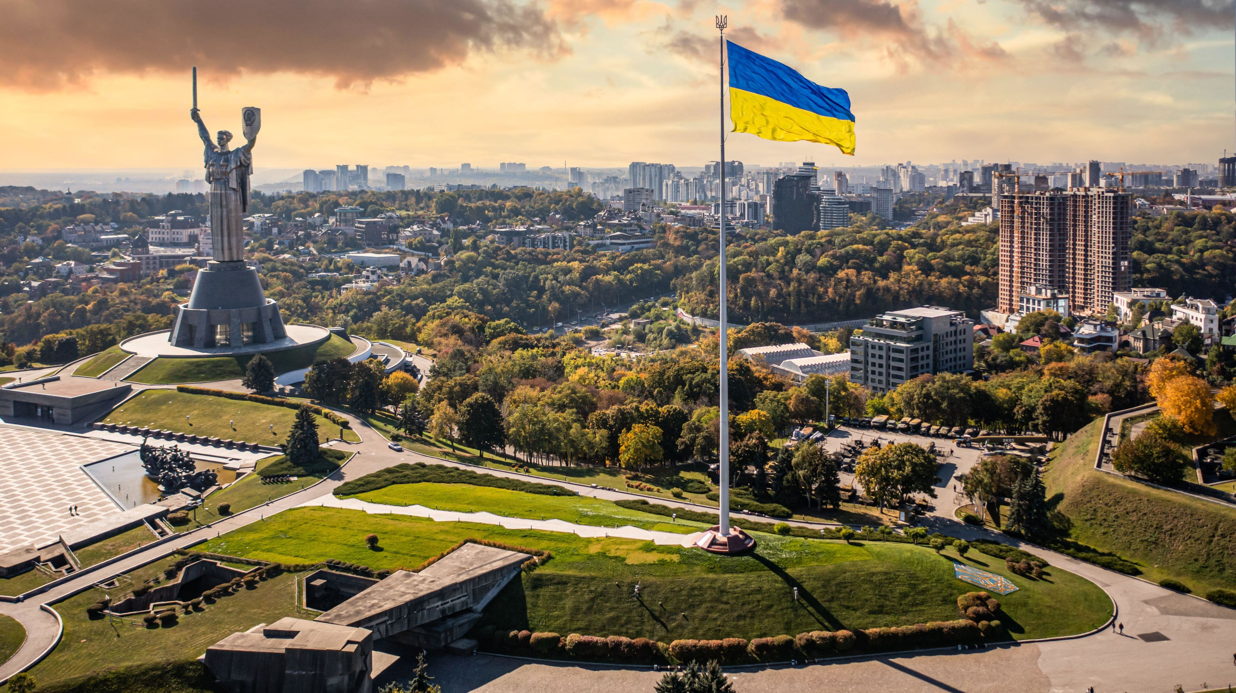
Ukrainiečiai українців

Slide 3
Turinys:
Darbo tikslas ir uždaviniai
Žemėlapis
Istorija ir geografinė padėtis
Ukrainiečiai Lietuvoje
Architektūra
Lankomiausi objektai
Tradicijos
Išvados
Šaltiniai

Slide 4
Darbo tikslas ir uždaviniai
Tikslas: Susipažinti su Ukrainos kultūra, istorija ir ukrainiečiais, gyvenančiais Lietuvoje.
Uždaviniai:
Per įvairias veiklas susipažinti su Ukrainos kultūra ir istorija.
Pasidalinti surinktomis žiniomis apie Ukrainą.
Supažindinti su ukrainiečiais, gyvenančiais Lietuvoje.

Slide 5
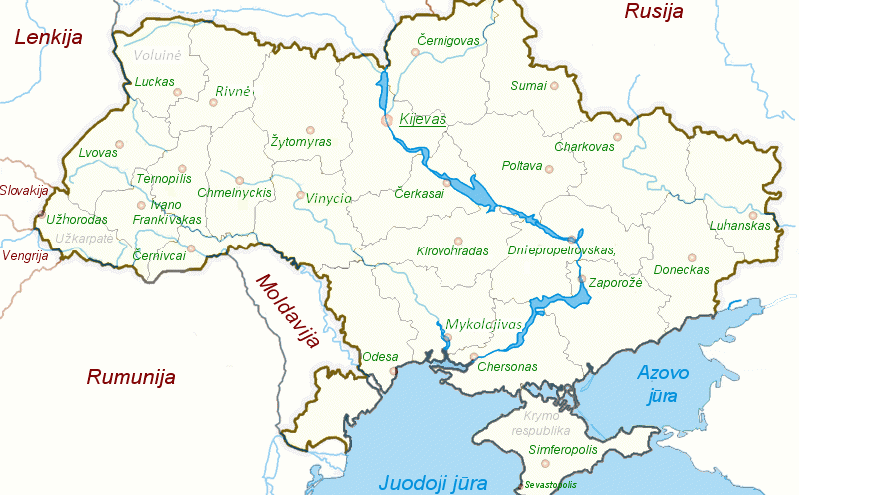

Slide 6

Istorija
Ukraina (ukr. Україна) – didžiausia Europos valstybė (neskaitant Rusijos), išsidėsčiusi Rytų Europoje. Ši šalis, žinoma kaip Kijevo Rusia. Ukraina yra unitarinė valstybė, suskirstyta į 24 sritis, vieną autonominę respubliką (Krymas) ir 2 ypatingąjį statusą turinčius miestus: sostinę Kijevą ir Sevastopolį. Pirmą kartą Ukrainos pavadinimas aptinkamas 1187 m. Hipatijaus metraštyje.

Slide 7
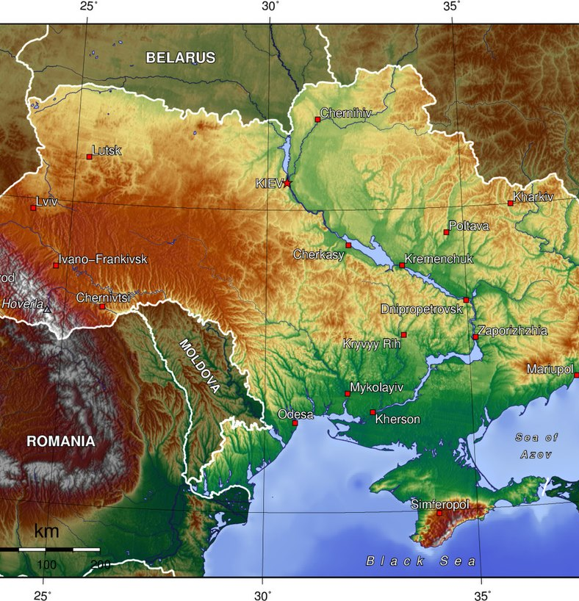
Geografinė padėtis
Ukrainà, valstybė Europos pietryčiuose. Plotas 603 628 km². 43,7 mln. gyventojų (2021). Sostinė – Kijevas. Ukraina suskirstyta į 24 sritis, Krymo Autonominę Respubliką ir 2 miestus, turinčius specialų statusą (Kijevas ir Sevastopolis).
Karpãtai – kalnų grandinė, esanti Ukrainos vakaruose. Plotas apie 24 000 km². Didžiausias aukštis 2061 m – Hoverlos kalnas Rytų Beskiduose.

Slide 8
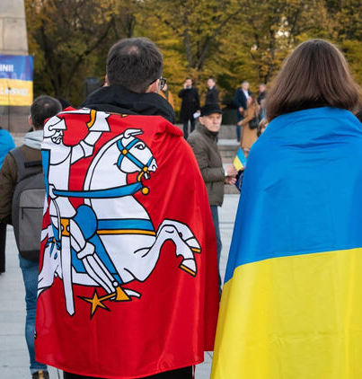
Ukrainiečiai Lietuvoje
Nuo XIV a. dabartinė Ukraina buvo Lietuvos Didžiosios Kunigaikštystės dalis, tačiau po Abiejų Tautų Respublikos padalijimų abi šalys pateko į Rusijos imperijos sudėtį. Tarpukario laikotarpiu Lietuvoje apsigyveno dalis ukrainiečių pabėgėlių, o Sovietų okupacijos metais abi šalys tapo Sovietų Sąjungos dalimi. Atkūrus nepriklausomybes, Lietuva tapo artima Ukrainos sąjungininke.

Slide 9
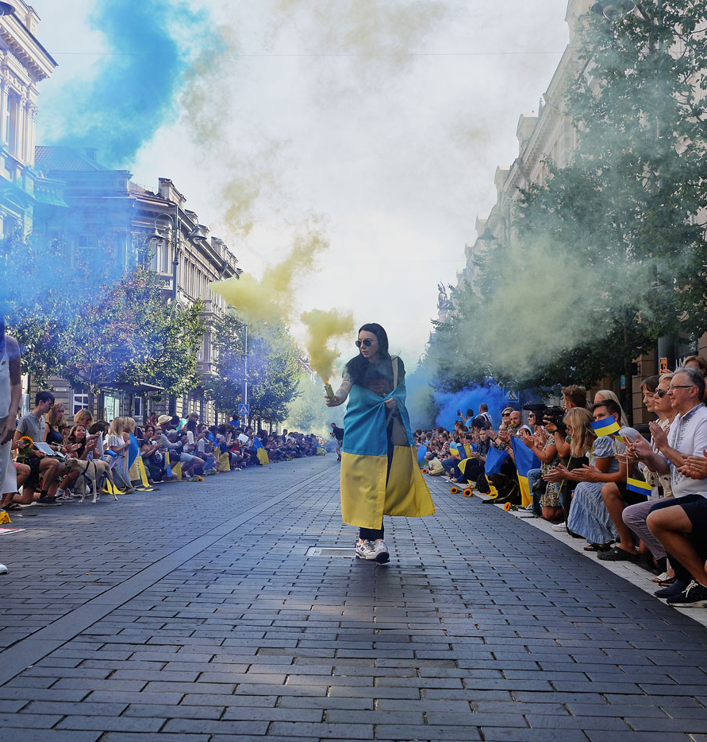
Ukrainiečiai Lietuvoje
Nuo 2014 m. Rusijos agresijos iki dabar - po 2014 metų Krymo aneksijos ir karo Donbase į Lietuvą pradėjo atvykti daugiau ukrainiečių pabėgėlių.
2022 m. plataus masto Rusijos invazija - po 2022 m. vasario 24 d. Rusijos invazijos Lietuva tapo viena pagrindinių ukrainiečių pabėgėlių priėmimo šalių. Lietuvoje susikūrė stipri ukrainiečių pabėgėlių bendruomenė, aktyviai veikia paramos organizacijos.

Slide 10
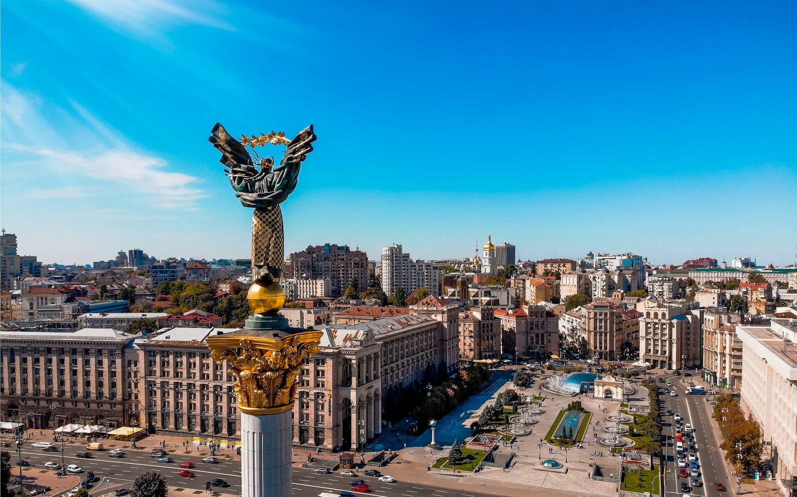
Architektūra

Slide 11
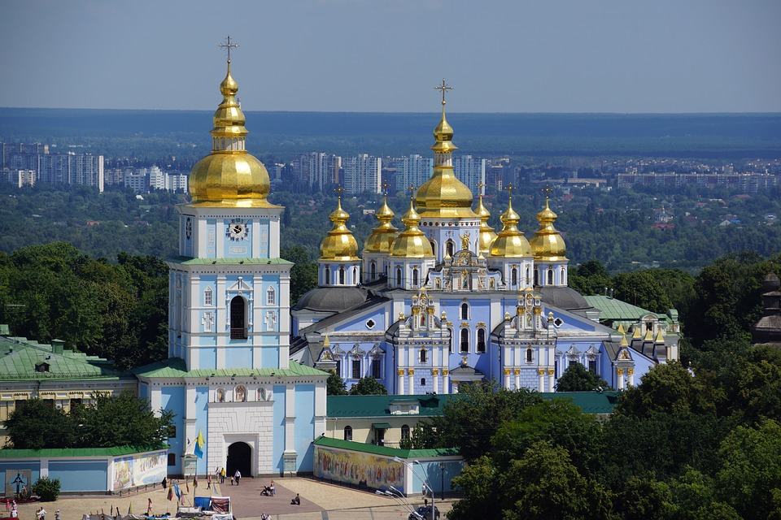
Kijevo Šv. Sofijos soboras
Svarbiausias Kijevo Rusios architektūros paminklas. Pastatytas XI a., vėliau (XVII-XVIII a.) perstatytas „ukrainiečių baroko“ stiliumi. Interjeras išliko beveik nepakitęs, jis atspindi Kijevo valstybės galią ir turtingumą.

Slide 12
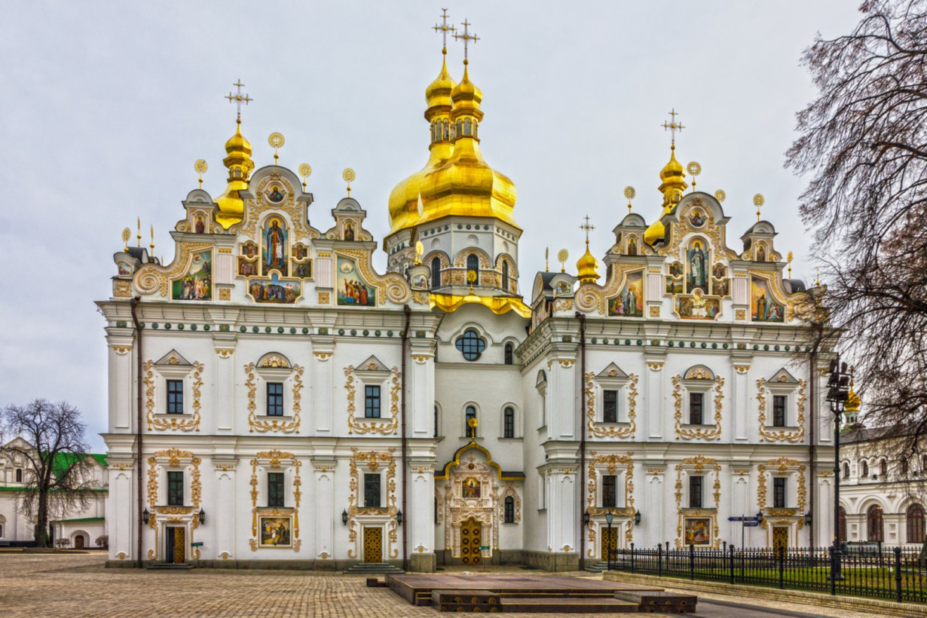
Kijevo Pečersko laura
Tai pirmasis vienuolynas Kijevo Rusioje. Laura įkurta ant dviejų aukštų kalvų prie Dniepro. Seniausios jos cerkvės pastatytos XI a., tačiau visos perstatytos XVII-XVIII a. „ukrainiečių baroko“ stiliumi.

Slide 13
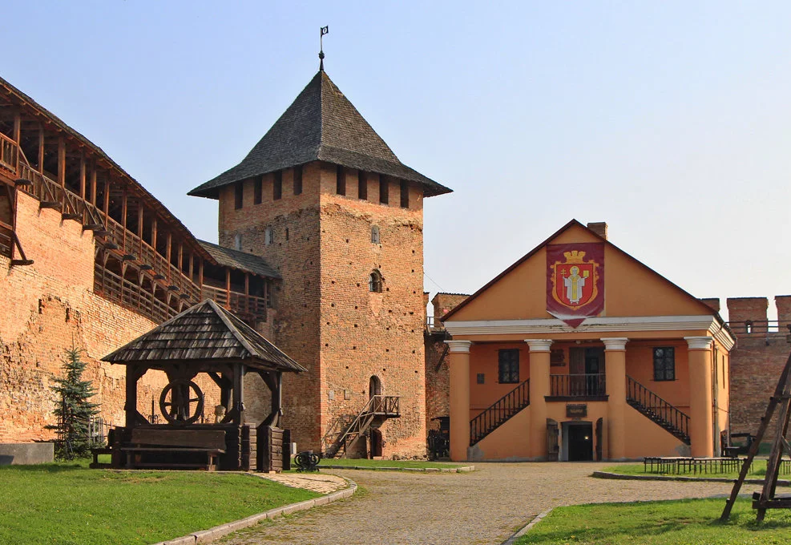
Liubarto pilis
Geriausiai išlikusi viduramžių LDK pilis. Ji puikuojasi Lucke – Voluinės srities pagrindiniame mieste. Pilį XIV a. pastatė kunigaikštis Liubartas (jauniausias Gedimino sūnus). XVI a. ji buvo baigta statyti renesanso stiliumi.

Slide 14
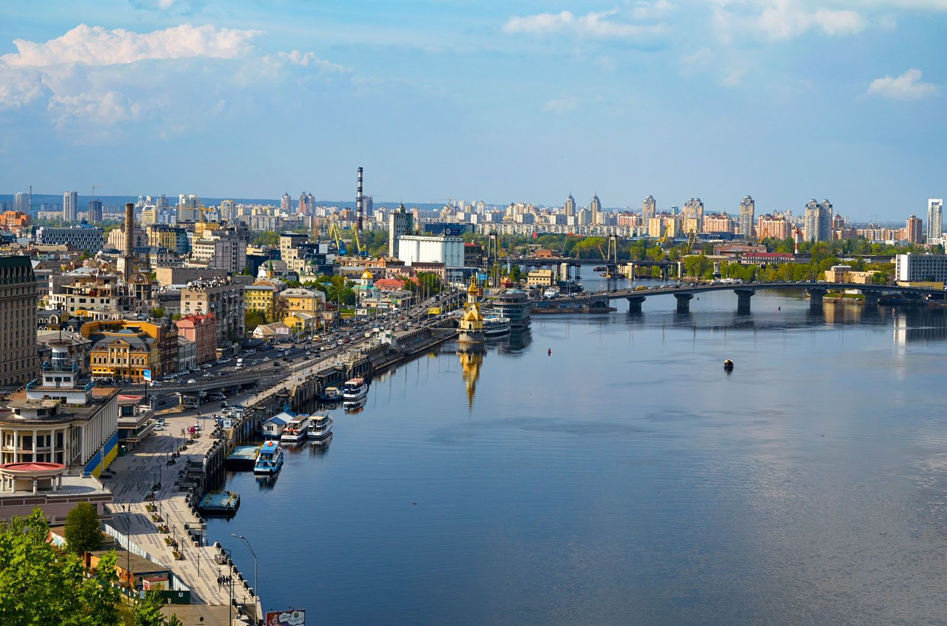
Lankomiausi objektai

Slide 15
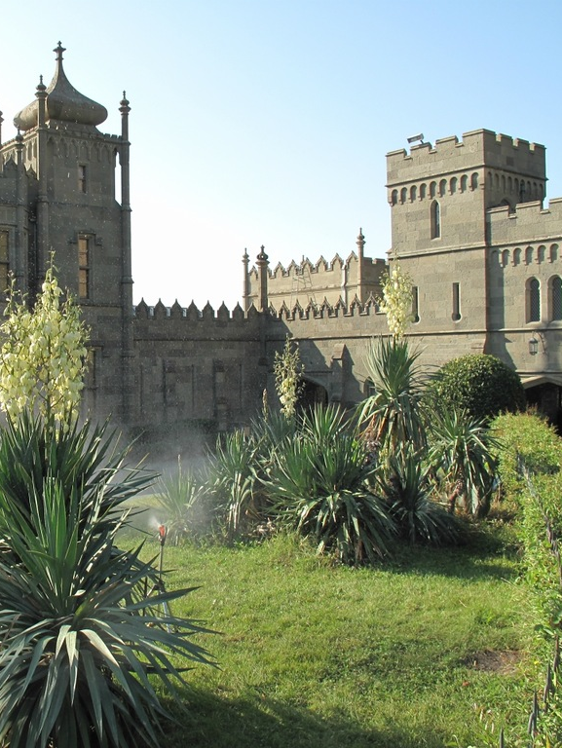
Livadijos ir
Voroncovo rūmai
Garsūs Krymo pietų pakrantės rūmų ir parko ansambliai, esantys šiek tiek į vakarus nuo Jaltos. Balto akmens Livadijos rūmai – paskutinio Rusijos imperatoriaus Nikolajaus II vasaros rezidencija. Jie pastatyti 1911 m. neorenesanso stiliumi ir laikomi architektūros šedevru.

Slide 16
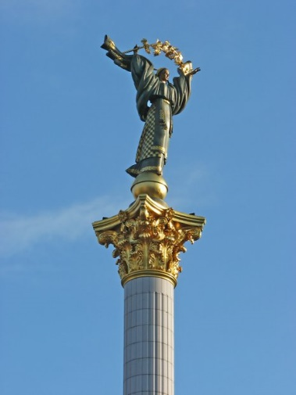
Nepriklausomybės aikštė
Nepriklausomybės aikštė yra pagrindinė ir svarbiausia aikštė Kijeve, Ukrainos sostinėje. Ji simbolizuoja šalies nepriklausomybę, laisvę ir demokratiją. Aikštė įsikūrusi miesto centre, prie pagrindinės gatvės – Chreščatyko.

Slide 17
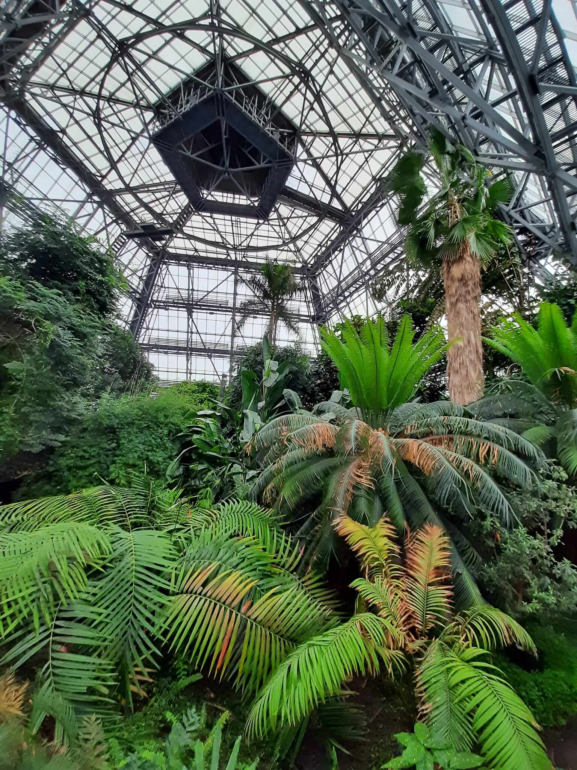
Kijevo nacionalinis botanikos sodas
Tai viena didžiausių ir gražiausių Ukrainos botanikos įstaigų, oficialiai pavadinta akademiko Mykolo Gryškevičiaus vardu. Jis įkurtas 1935 m. ir užima apie 130 ha plotą Kijeve.

Slide 18
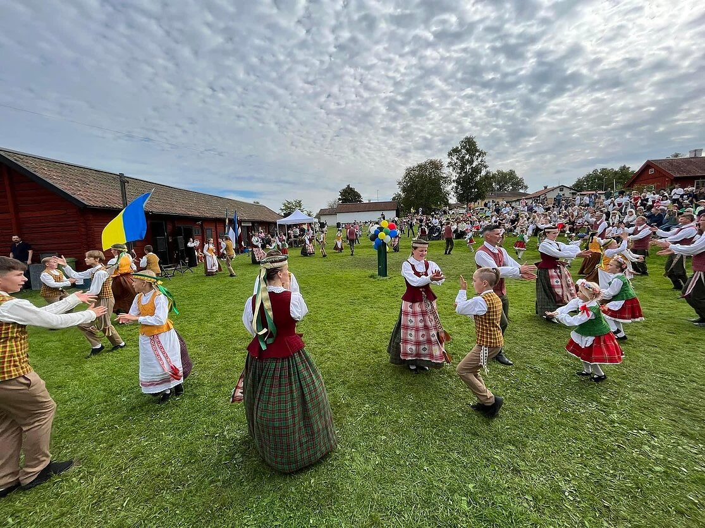
Tradicijos

Slide 19
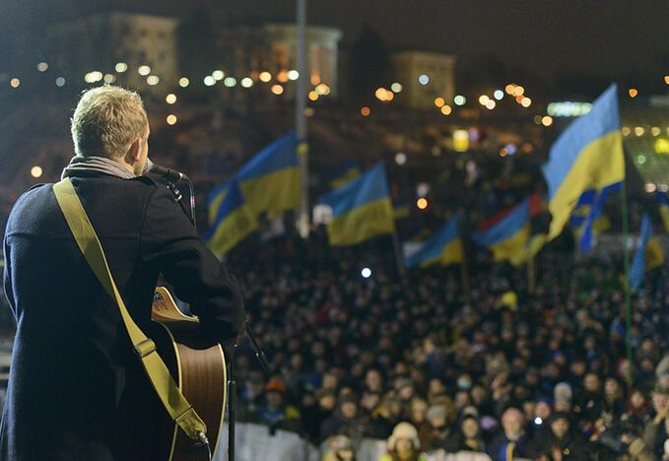
Dainos
Lyrinės dainos – jausmingos ir melancholiškos
Kazokų dainos – herojiškos ir patriotinės
Šventinės dainos – atliekamos vestuvių, derliaus nuėmimo ar kitų švenčių metu
Kolektyvinės dainos – atliekamos grupėmis, su polifonija ir harmonijomis

Slide 20
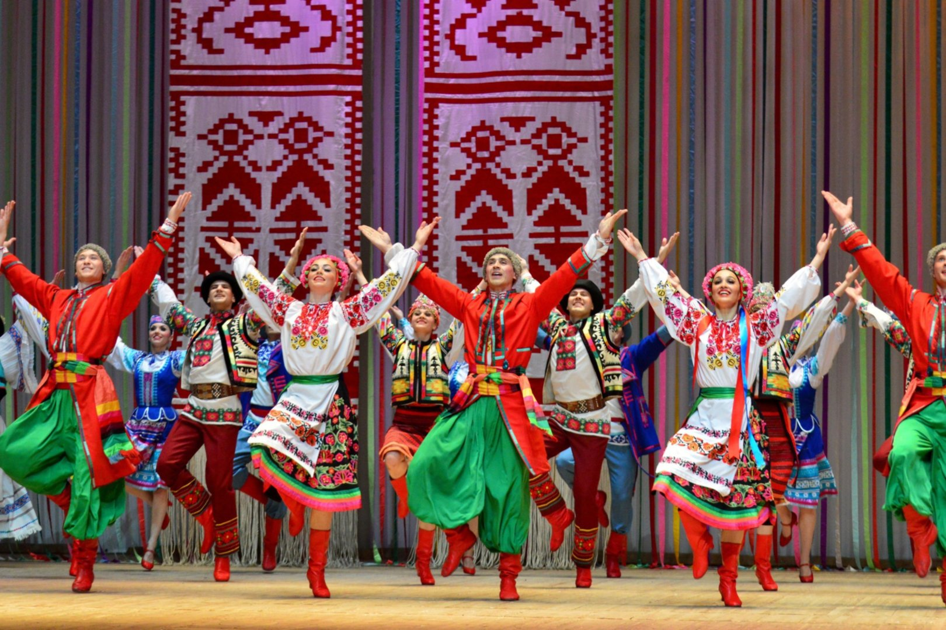
Šokiai
Hopakas – nacionalinis šokis, kuris laikomas vienu garsiausių Ukrainos kultūros simbolių
Kozackijj Tanec (Kazokų šokis) – stipriai susijęs su kazokų kultūra
Arkanas – šokis iš Karpatų regiono, kurį tradiciškai šoka vyrai ratu

Slide 21
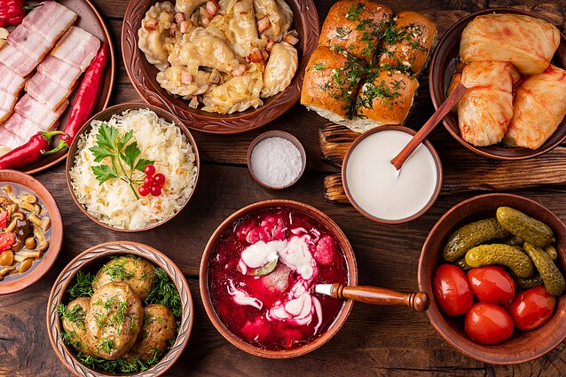
Virtuvė
Borsčas - Raudonųjų burokėlių sriuba su mėsa arba be jos
Varenykai - Tradiciniai virtiniai, įdaryti bulvėmis, varške, kopūstais, mėsa ar vyšniomis
Holubci - Kopūstų suktinukai su ryžių ir mėsos įdaru, troškinami pomidorų padaže

Slide 22
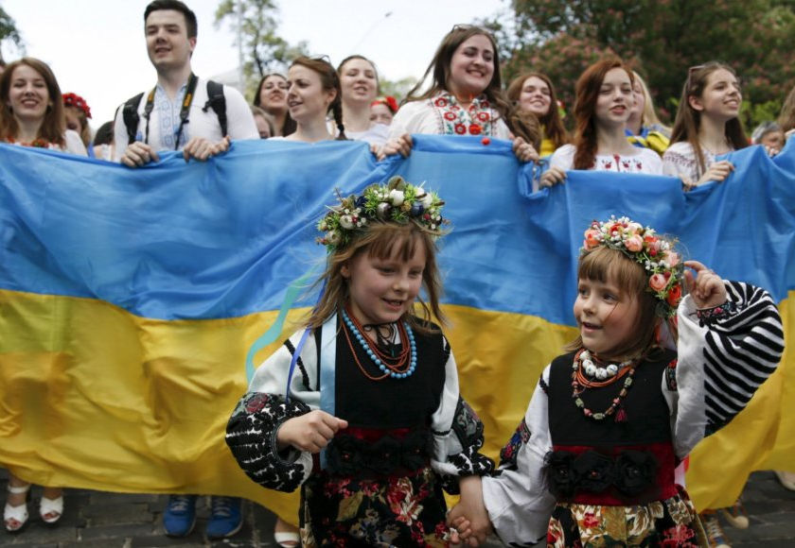
Papročiai
Religiniai: Stačiatikių ir graikų katalikų religijos yra pagrindinės Ukrainoje, todėl daugelis papročių siejami su bažnyčios šventėmis
Šeimos ir bendruomenės: Vestuvės yra ilga ir iškilminga šventė. Kūčių vakarienė – ypatingai svarbi, pradedama malda ir patiekiama 12 simbolinių patiekalų. Kalėdų laikotarpiu giedamos „koliadkos“

Slide 23
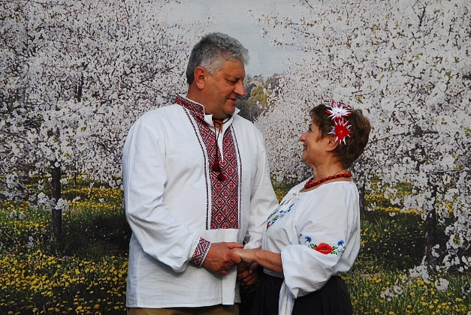
Tradiciniai drabužiai
Drabužiai ne tik gražūs, bet ir turintys simbolinę reikšmę. Vyšivankos ornamentai buvo naudojami kaip apsauga nuo blogio, o spalvų deriniai ir raštai atspindėjo tam tikras vertybes – raudona spalva simbolizavo meilę ir gyvybę, o juoda – žemę ir derlių.

Slide 24
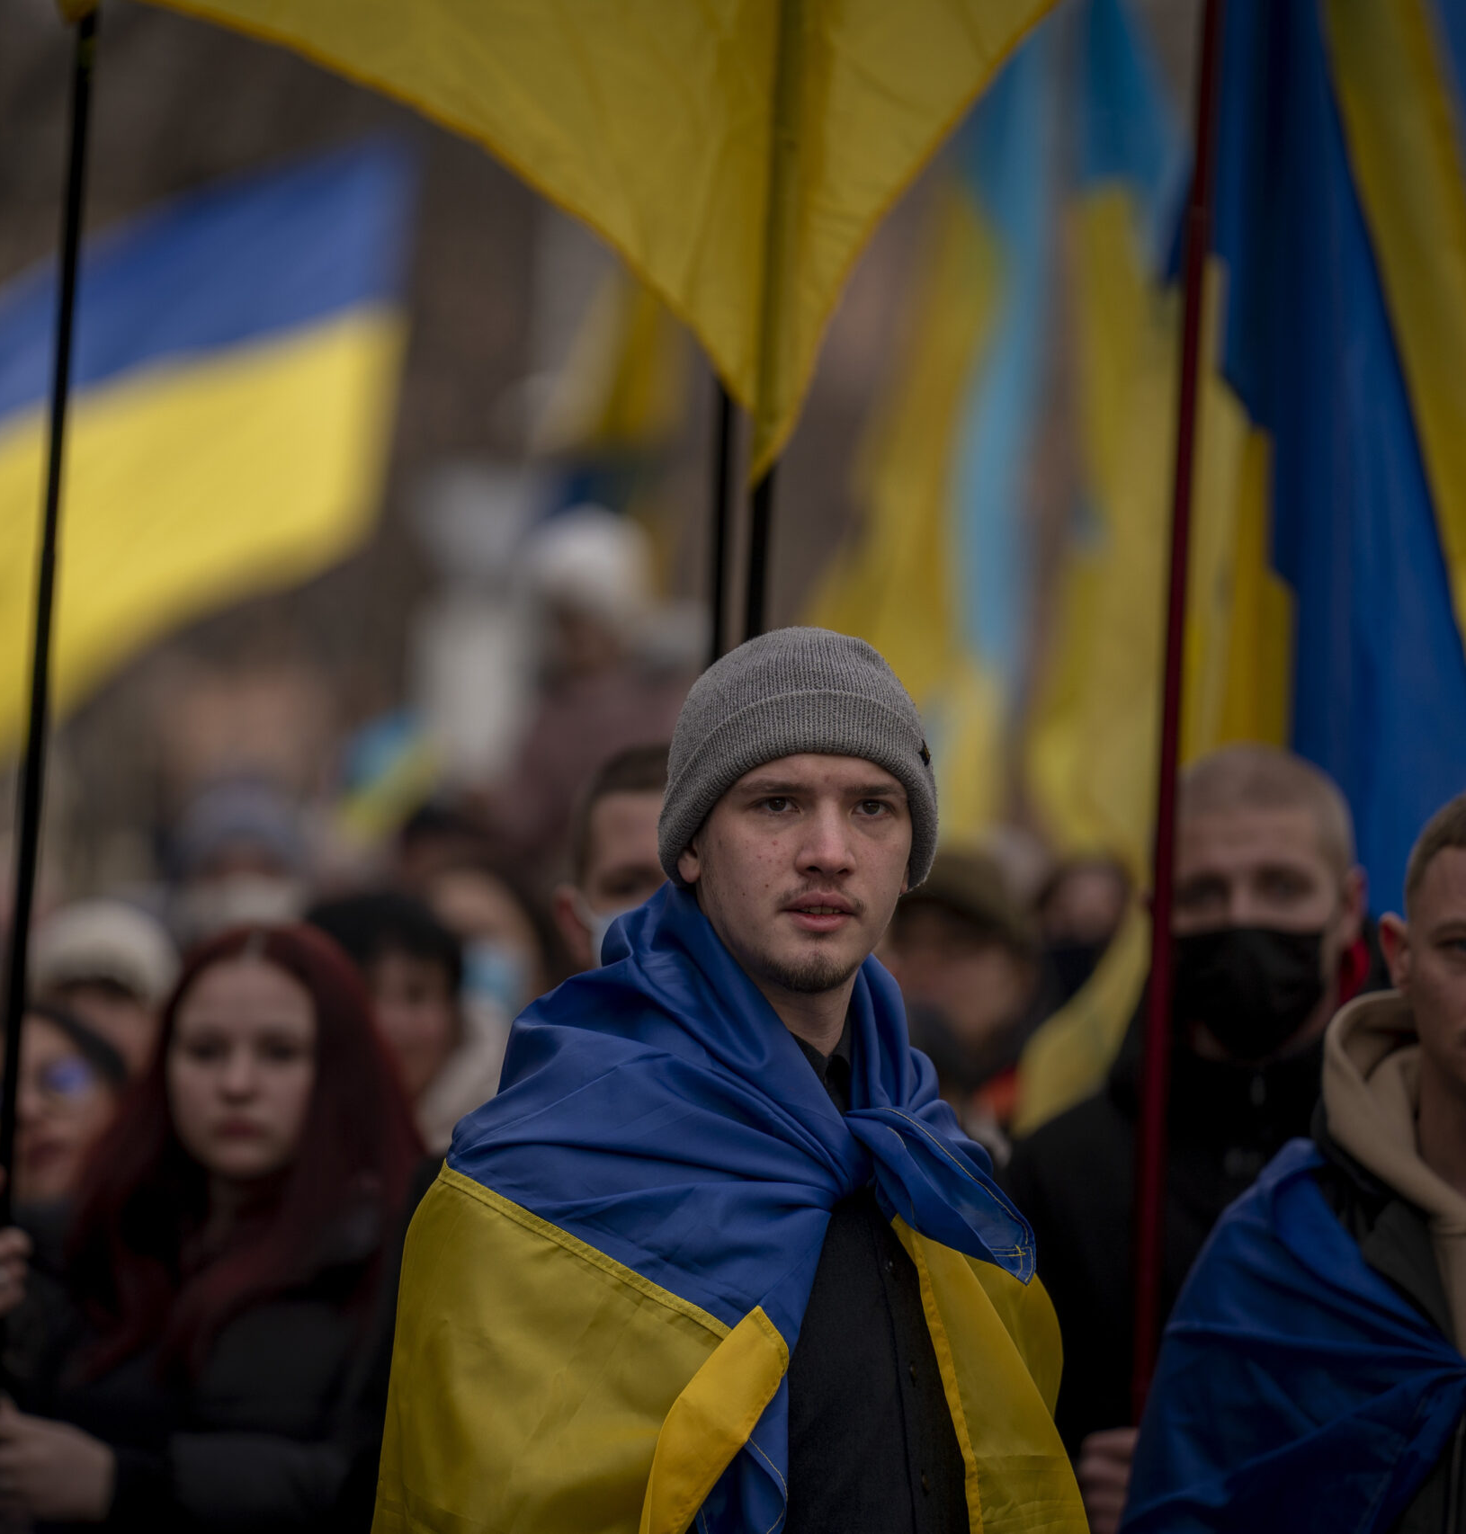
Išvados
Manome, kad šis projektas padėjo mums sužinoti daugiau apie ukrainiečių tautą Lietuvoje, jų kultūrą bei istoriją.
Ne tik dabar su Ukraina esame artimi, mūsų ryšiai tęsiasi nuo LDK laikų.
Mūsų klasės draugai per savo veiklas parodys daugiau apie ukrainiečius ir jų kultūrą.

Slide 25
Šaltiniai
https://duomenys.stat.gov.lt/duomenys-apie-karo-pabegelius/
https://www.vle.lt/straipsnis/ukrainieciai/
https://migracija.lrv.lt/lt/naujienos/per-metus-lietuvoje-gyvenanciu-ukrainos-karo-pabegeliu-skaicius-beveik-nepakito-atvyksta-ir-isvyksta-vienodai-asmenu/
https://www.15min.lt/gyvenimas/naujiena/pokalbiai/registruojami-rekordiniai-ukrainieciu-studentu-srautai-lietuvoje-jaunuoliai-stebina-savo-rezultatais-1040-2248328?utm_medium=copied
https://www.urc2021.lt/ukrainos-kulturos-issaugojimas-lietuvoje-bendruomeniu-iniciatyvos-ir-pasiekimai/
https://www.delfi.lt/tvarilietuva/verslas-pranesa/pazinkime-ukrainieciu-tradicijas-legendinis-huculu-patiekalas-banus-is-vakaru-ukrainos-89653533
https://www.vle.lt/straipsnis/ukrainos-istorija/
https://www.vle.lt/straipsnis/ukrainos-istorija/
https://www.vle.lt/straipsnis/ukraina/
https://lektuvubilietai.lt/lt/flights/food/tradiciniai-patiekalai-ukrainoje
https://googlephotos
https://kmintys.lt/2022/11/08/pazinkime-is-arciau-ukrainieciu-tautiniai-drabuziai/)

Slide 26
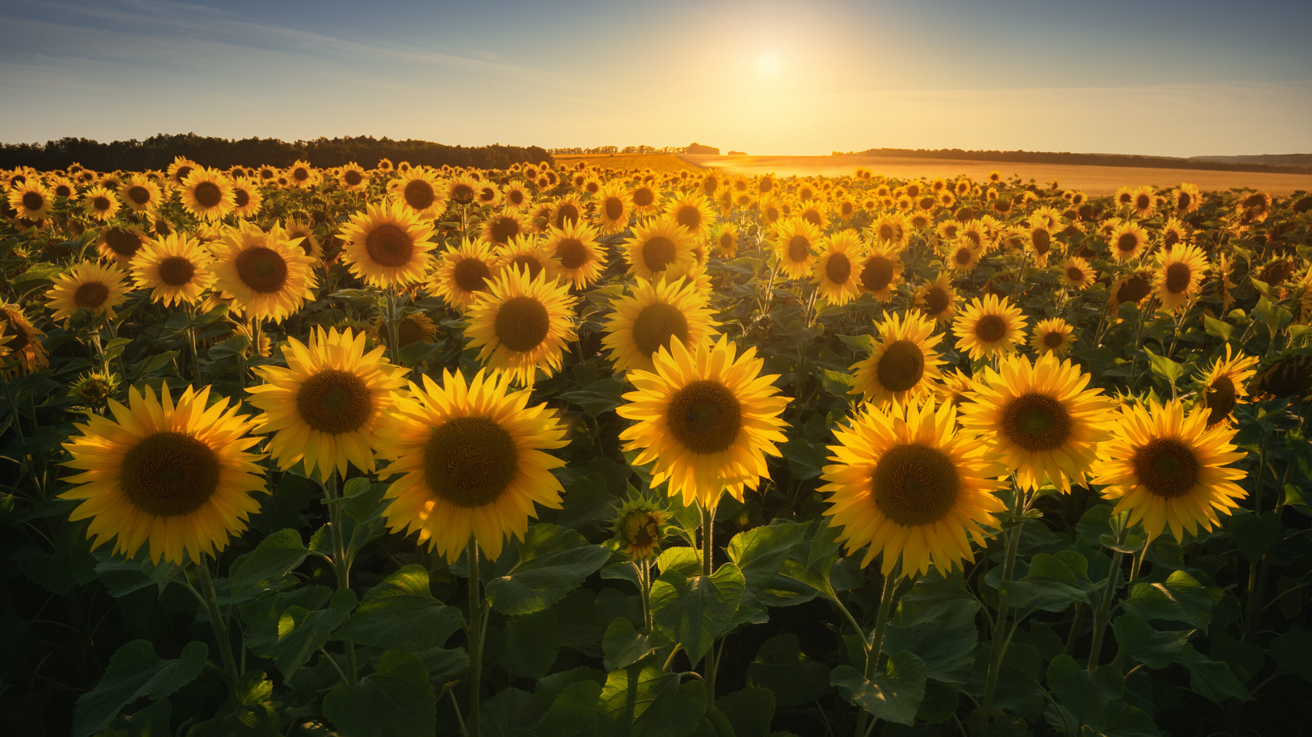
2E klasės darbai

Slide 27
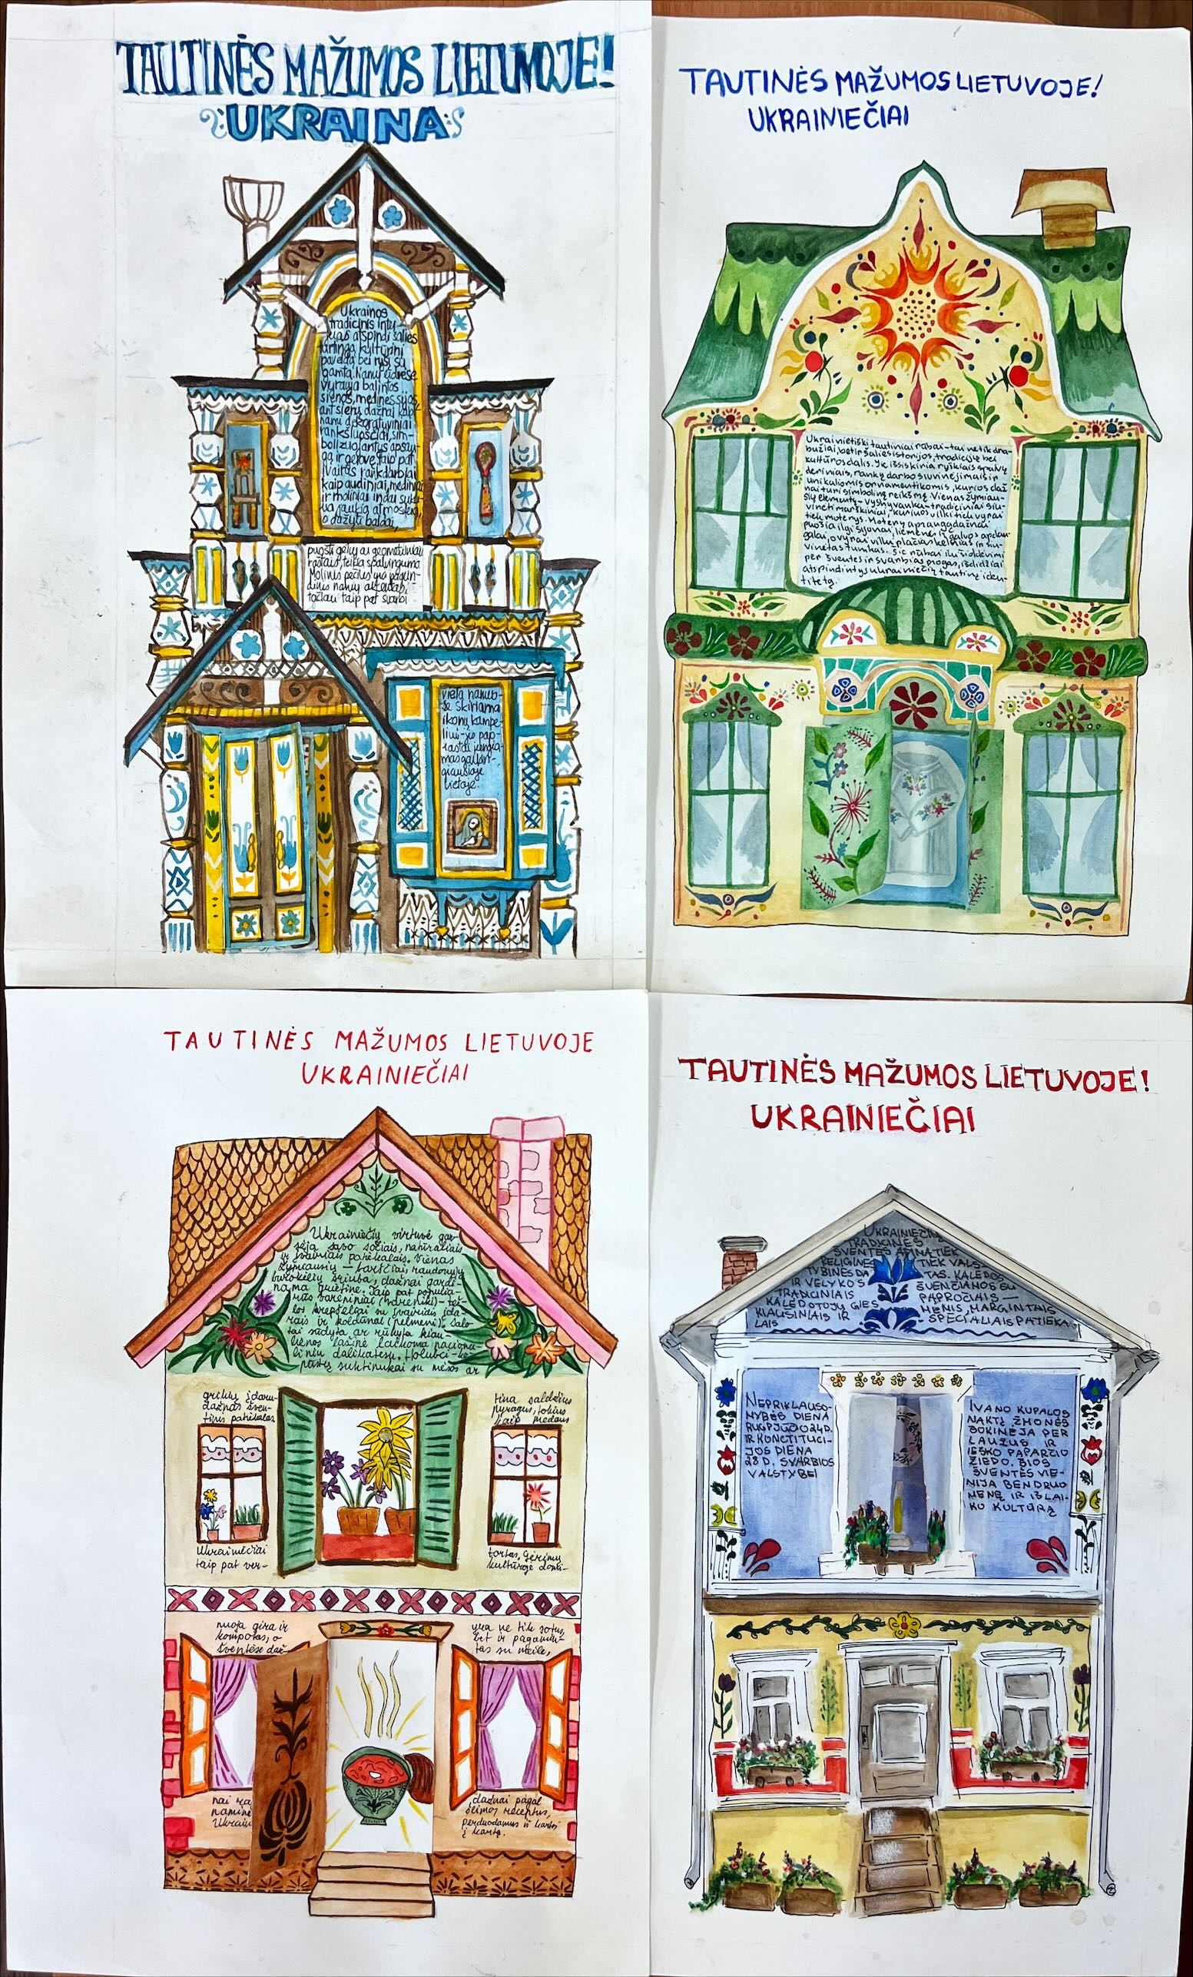
Knygos puslapiai
Darbą rengė:
Goda Braziūnaitė
Milda Matuliauskaitė
Simona Vilkevičiūtė
Eva Korsokaitė

Slide 28
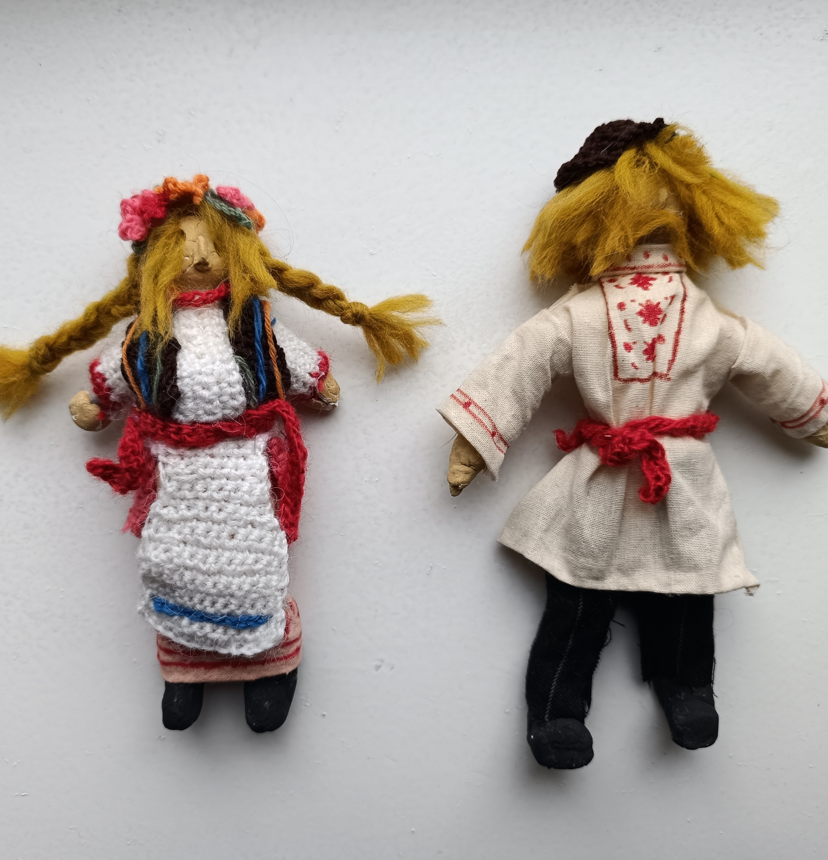
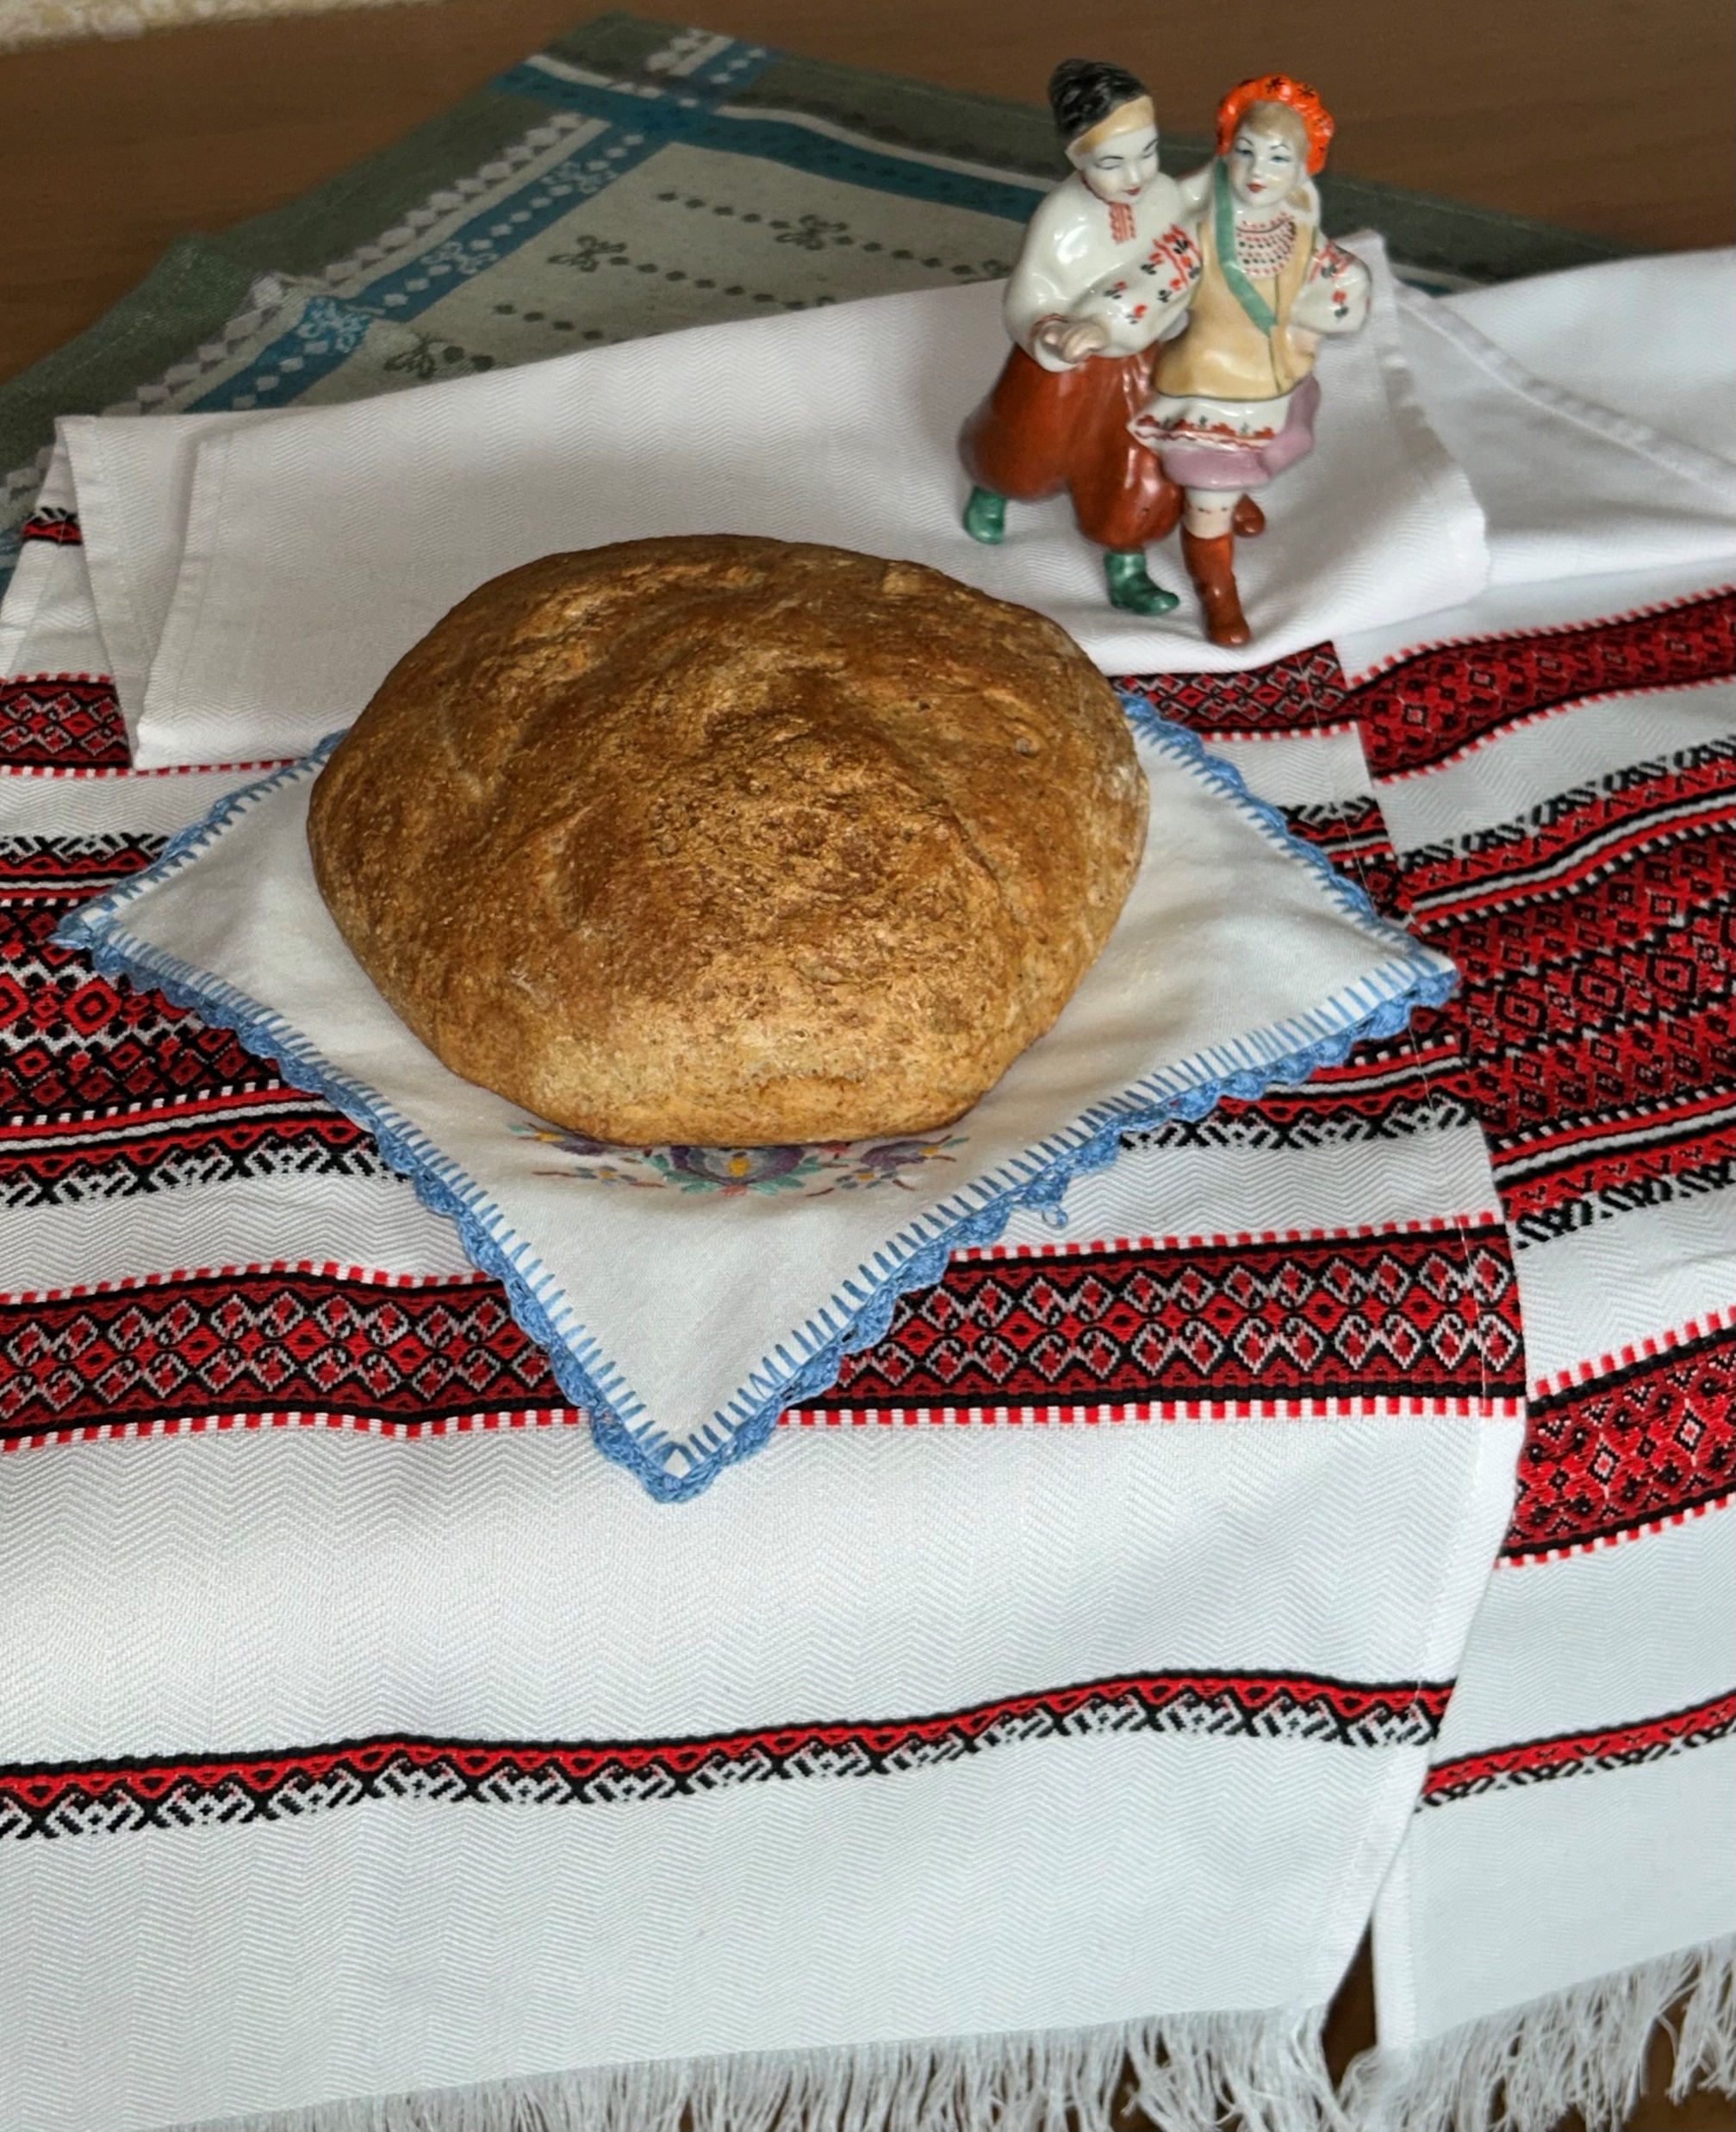
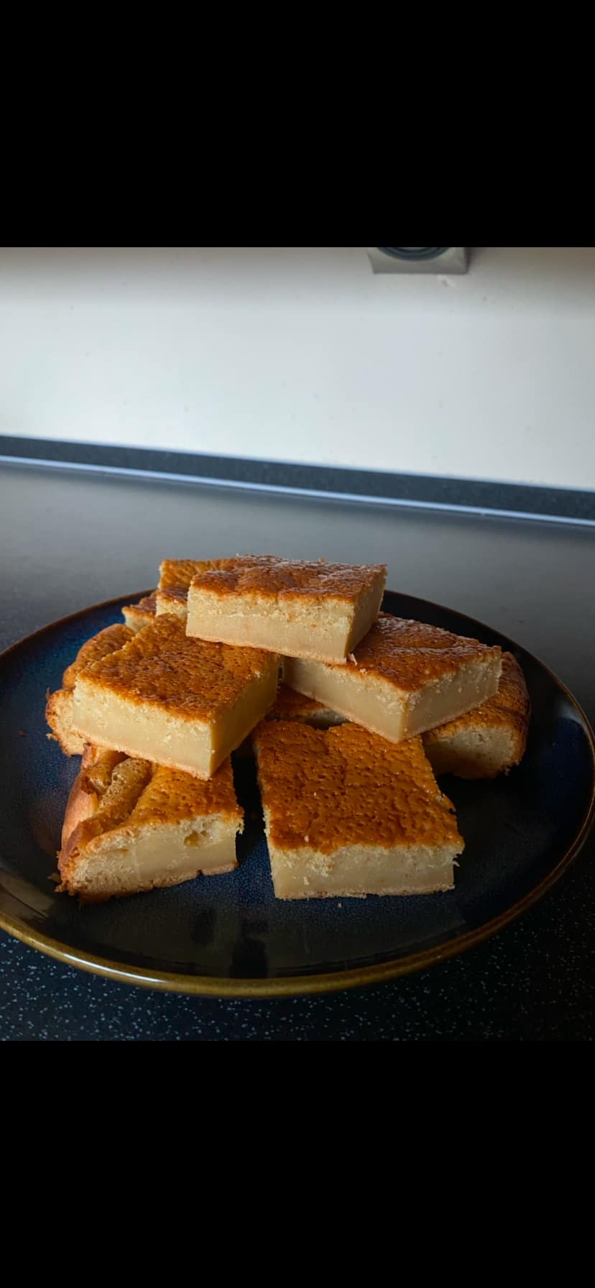
Technologijos
Darbą rengė:
Sofia Zanovello
Kostas Daminaitis
    Dominykas Strazdas
    Karolis Lukšys
    Augustė Juodelytė
    Emilija Kosteckytė

Slide 29
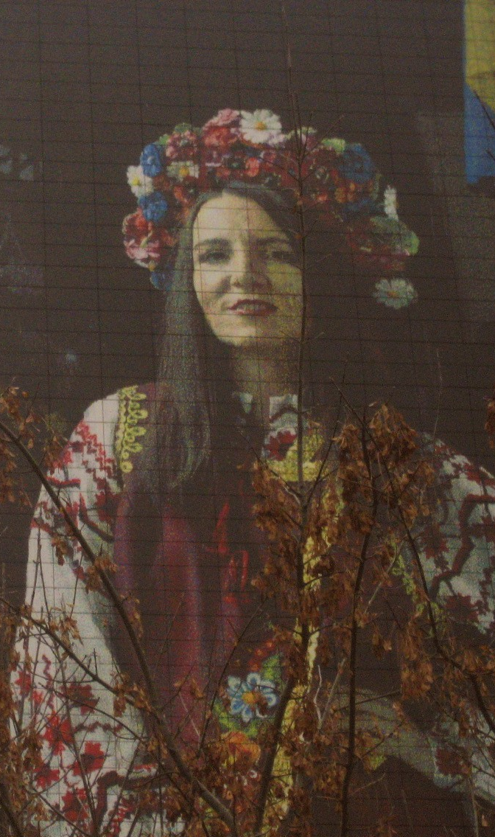
Nuotrauka
Darbą rengė:
Monika Nemunaitytė
Augustė – Beata Bentkutė

Slide 30
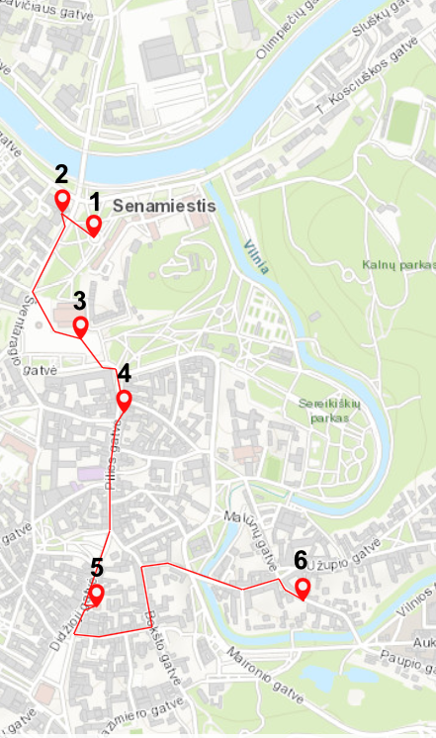
Ekskursija
Darbą rengė:
Andrius Jarmolenka
Sofia Zanovello
Elija Zamblauskaitė
Jakub Andžejevski

Slide 31
Straipsnis užsienio kalba
Darbą rengė:
Vėjūnas Vaitkevičius
Baltrus Ambrazaitis

Slide 32
Matematinių uždavinių kūrimas ir sprendimas
Darbą rengė:
Rytis Mastebrockis
Regimantas Lukoševičius

Slide 33
Šokis
Darbą rengė:
Deimantė Urbonavičiūtė
Greta Dokutovičiūtė
Dominykas Strazdas
Rytis Mastebrockis
Kostas Daminaitis
Karolis Lukšys
Monika Nemunaitytė
Emilija Kosteckytė

Slide 34
Daina
Darbą rengė:
Marius Rasimavičius
Andrius Jarmolenka
Emilis Tamošiūnas

Slide 35
Filmukas
Darbą rengė:
Nojus Ringaitis
Joris Ringaitis
Balys Čiuprinskas

